Slide 1
超高速高精度数控振荡器(NCO)设计
毕业设计开题报告
姓名：杨一雄
班级：无38
学号：2013011248
指导老师：杨华中

Slide 2
报告提纲
研究背景
前期调研结果
课题目标
计划安排
Notes:
我的报告思路主要分为以下四个部分：背景研究——分别针对柔性、TFT以及模数转换电路介绍其背景、前期调研结果——分析前人的工作、课题目标——详细介绍毕设的任务、最后介绍一下计划安排

Slide 3
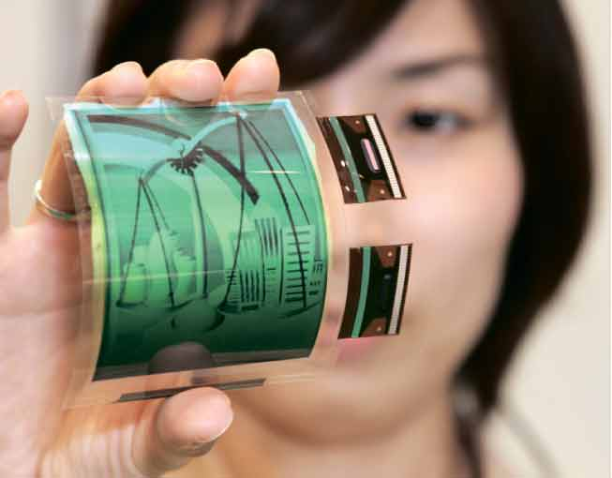
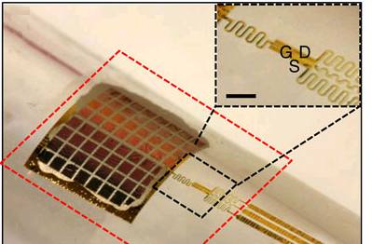
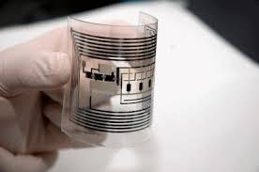
研究背景——柔性
柔性是未来可穿戴系统的必要特征之一
柔性电路在显示系统、电子商务、传感系统中发挥着重要作用
可穿戴体温传感器
智能柔性显示系统
可穿戴柔性ECG传感系统
柔性射频标签：电子商务
Notes:
众所周知，未来十年内可穿戴设备将成为电子行业的一大热门领域。在可穿戴式系统中，为了与皮肤贴合，柔性是必不可少的特征，比如图中的体温传感器以及心电ECG传感系统。不光如此，在显示系统中，可折叠、弯曲的显示屏成为未来研究的热点；在电子标签中，柔性的标签大大便利了商品管理与运输。因此，对于柔性电路的器件研究则显得至关重要。

Slide 4
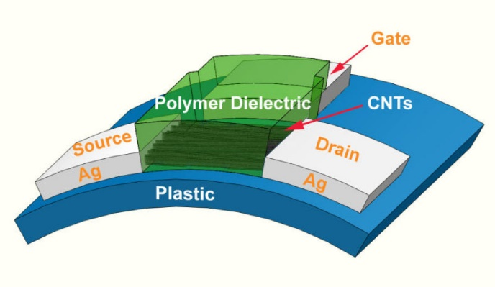
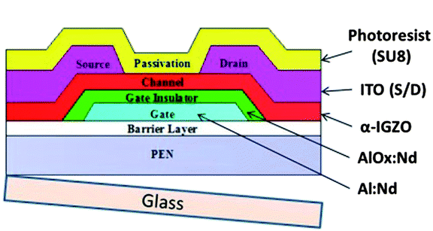
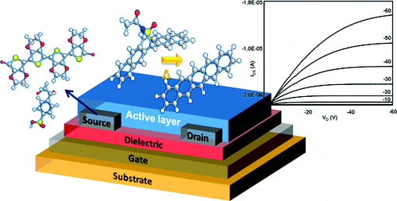
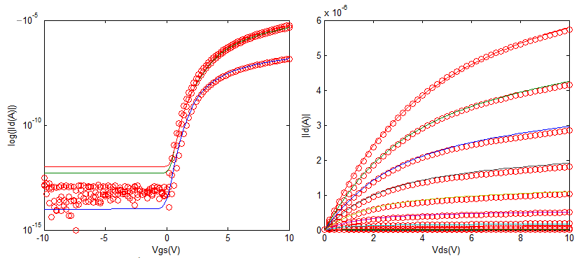
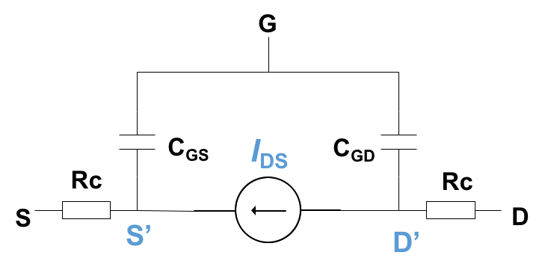
研究背景——柔性TFT器件
优点：柔性、体积小、成本低
缺点：迁移率低、电流开关比低、工艺偏差大
Organic TFT
Carbon Nanotube TFT
Oxide TFT
Notes:
TFT，即薄膜晶体管，是柔性电路的核心器件，由于其材料、加工工艺等不同导致了TFT分为许多种类。图中给出了三种实验室中常用的TFT结构，分别是……
下面三幅图对应的是IGZO TFT的简化模型和特性曲线
TFT器件相对于CMOS电路来说，优点在于柔性、器件体积小，同时适合打印工艺，使得其加工成本很低
但是TFT存在一些固有的缺陷，比如迁移率很低，一般CMOS器件的迁移率能达到10^6cm2/V.s以上，但是TFT的迁移率则在0.1~200不等，导致了较慢的开关速度以及较低的电路截止频率。同时其低开关电流比也影响着功耗问题，工艺偏差问题更对电路设计提出了挑战

Slide 5
研究背景——柔性TFT器件
在显示产业中已经量产的三种TFT技术对比
有源层 | 迁移率（cm²/V.s） | I_{on}/I_{off} | 稳定性 | 均匀性 | 工艺温度 | 掩膜数 | 成本
a-si | 0.1~1 | 10⁷ | 坏 | 好 | 250~350 | 4~5 | 低
LTPS | 50~200 | 5x10⁸ | 好 | 坏 | 450~500 | 9~12 | 高
Oxide | 10~70 | ~10⁹ | 好 | 好 | 150~350 | 4~6 | 低
Oxide TFT优势：
掩膜少，制造工艺相对简单—成本低
低温工艺，有利于柔性技术的应用—柔性超薄
迁移率高—速度快
漏电流低—低功耗
氧化物TFT集“低成本”和“高性能”于一身，潜力巨大！
注：以上资料来源于广州新视界光电科技有限公司
Notes:
实验室中主流的研究方向是Organic有机TFT，而在显示产业中实际能够量产的TFT分为3类，根据其有源层不同分为……其中，Oxide氧化物TFT由于（……优势），因此，可以看出oxideTFT在未来柔性电路中的具有很大的发展潜力

Slide 6
研究背景——ADC？
为什么要做一个ADC电路？
基础器件，连接模拟与数字的桥梁
靠近传感端，应用前景广泛，是未来可穿戴设备的核心器件
通过柔性ADC电路的设计，积累设计经验，将TFT推广到其他电路
柔性ADC
基础电路
传感网络
设计经验
Notes:
那么，为什么我们首先计划做一个柔性ADC的电路呢？原因很多，首先……
也就是说，我们有了柔性ADC，就可以将其用在传感网中做试验，同时有了柔性ADC的设计经验，做其他用途的电路也变得容易了许多。

Slide 7
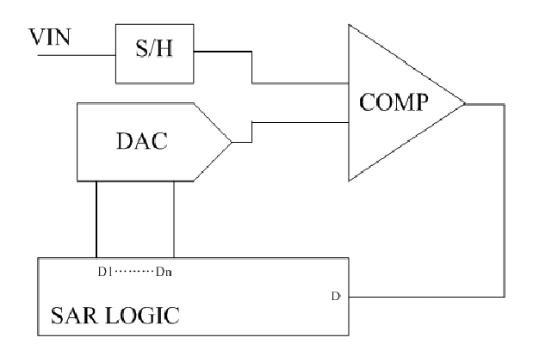
研究背景——ADC模数转换器
完成模拟信号到数字信号的转换
种类繁多
逐次逼近型SAR-ADC
∑-∆型ADC
VCO-based-ADC
流水线型ADC
……
逐次逼近ADC原理图
S/H
VCO
Frequency Quantizer
Analog Input
Digital Output
VCO-based-ADC原理图
Notes:
既然要做ADC，就不得不研究ADC的电路结构和原理。ADC有多种结构，比较常见的有……
其中电路结构最简单的要数SAR-ADC和VCO型ADC，其原理图已经给出了。

Slide 8
报告提纲
研究背景
前期调研结果
课题目标
计划安排
Notes:
下面给出一些前期调研的结果

Slide 9
前期调研——文献调研
基于TFT的ADC相关文献：4篇
[1] Wei, Xiong, et al. "A 3V 6b successive-approximation ADC using complementary organic thin-film transistors on glass." Digest of Technical Papers – IEEE International Solid-State Circuits Conference 2010:134-135.
[2] H. Marien, et al., “A Fully Integrated ∆Σ ADC in Organic Thin-Film Transistor Technology on Flexible Plastic Foil,” IEEE J. Solid-State Circuits, vol. 46, no. 1, pp. 276-284, Jan. 2011.
[3] Abdinia, S., et al. "A 4b ADC manufactured in a fully-printed organic complementary technology including resistors." IEEE International Solid-state Circuits Conference Digest of Technical Papers 2013:106-107.
[4] Raiteri, D., et al. "An organic VCO-based ADC for quasi-static signals achieving 1LSB INL at 6b resolution." Digest of Technical Papers-ieee International Solid-state Circuits Conference 2013:108-109.
文献 | 架构 | TFT种类 | 精度 | DNL[LSB] | INL[LSB] | 功耗 | 面积[mm²]
[1] | SAR | Organic | 6bit | 2.6 | 3 | 3.6uW | 616
[2] | ∑-∆ | Organic | 3.8bit* | N.A | N.A | 1500uW | 260
[3] | SAR | Organic | 4bit | 0.24 | 0.42 | 540uW | 24.5
[4] | VCO | Organic | 6bit | 0.6 | 1 | 48uW | 19.4
*从SNDR估算出的精度
Notes:
经过调研，之前一共有4篇文献做过TFT-ADC并流片的工作，其中两篇SAR-ADC结构、一篇∑-∆结构以及一篇VCO型。
四个工作都是基于实验室环境下的有机TFT，精度分别为……表中给出了一些ADC指标，下面将就每个文献的工作作详细分析

Slide 10
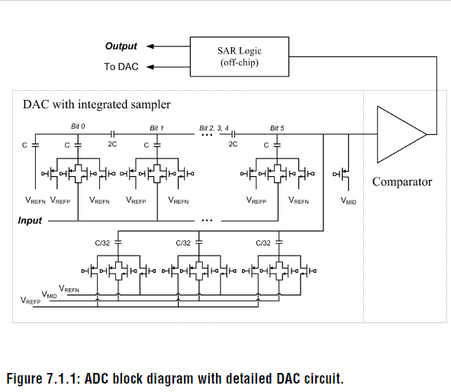
[1] A 3V 6b successive-approximation ADC using complementary organic thin-film transistors on glass
前期调研——文献调研
电路挑战：
晶体管失配度高
电容存在不匹配
解决思路：
采用电荷型SAR ADC
增加额外校准电路
缺点：
数字逻辑电路在FPGA上实现
采用电容，面积大
*ISSCC 2010 / SESSION 7 / DESIGNING IN EMERGING TECHNOLOGIES / 7.1
Notes:
第一篇文献的工作用的是互补型有机TFT。需要说明一下，就目前工艺来说对于单极性p-OTFT的支持较好，当然也有一些研究互补型OTFT的工作，但这种互补型TFT的工艺还不是很成熟。
这个工作的电路挑战主要来自于……它采用的是电荷型的SAR ADC，同时增加了额外的校准电路补充失配电容的电荷。这个工作存在许多缺陷，比如……

Slide 11
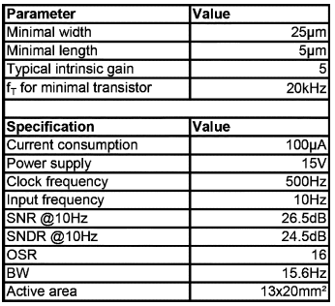
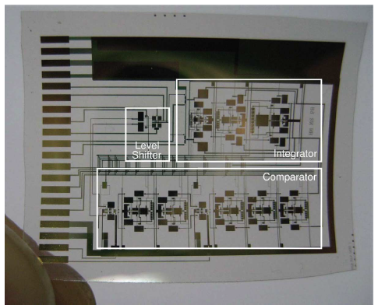
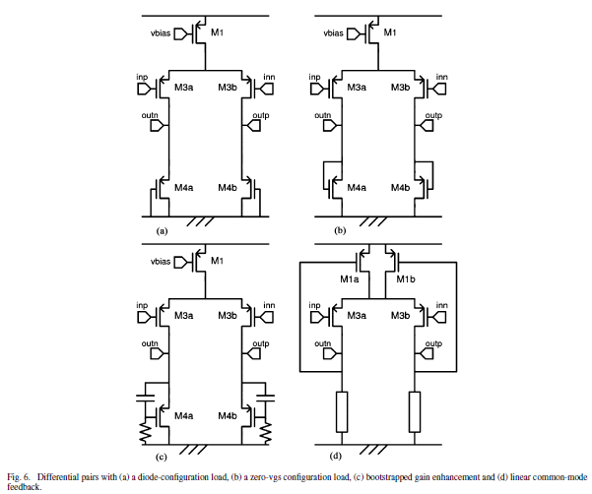
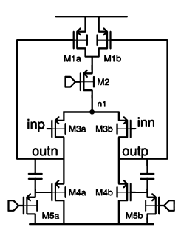
[2] A Fully Integrated ∆Σ ADC in Organic Thin-Film Transistor Technology on Flexible Plastic Foil
前期调研——文献调研
电路挑战：
单极性(p-OTFT)
Vt失配
解决思路：
考虑多种结构的
单极性电路
共模反馈(CMFB)
*IEEE JOURNAL OF SOLID-STATE CIRCUITS, VOL. 46, NO. 1, JANUARY 2011
Notes:
第二篇文献是delta sigema型ADC，采用的是单极性OTFT工艺。考虑到单极性的设计要求，这篇工作比较了一些常见的单极性电路结构如zero-Vgs、dilode结构等，同时针对TFT的阈值电压失配问题提出了采用共模反馈的结构以降低Vt的影响。

Slide 12
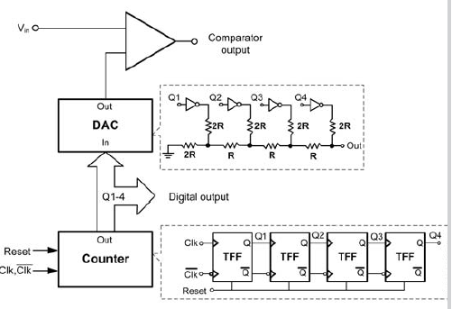
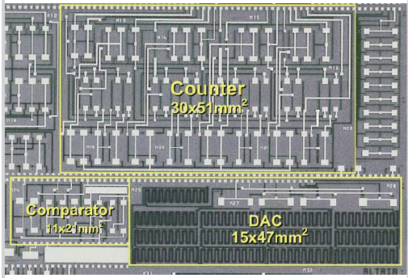
[3] A 4b ADC manufactured in a fully-printed organic complementary technology including resistors
前期调研——文献调研
电路挑战：
OTFT失配度高
打印工艺，面积有限
解决思路：
电阻型SAR-ADC
Toggle FF代替master-slave FF
缺点：
低速，低精度，适用于粗糙的环境温度测量
*ISSCC 2013 / SESSION 6 / EMERGING MEDICAL AND SENSOR TECHNOLOGIES / 6.5
Notes:
第三篇文献的的工作和第一篇类似，也是基于互补型TFT的SAR-ADC，不一样的是其结构采用的是电阻型DAC。同时为了降低面积，计数器中的触发器结构采用的是基于传输门的TFF触发器而不是主从结构的触发器以减少晶体管的数目。这个工作的缺点在于……

Slide 13
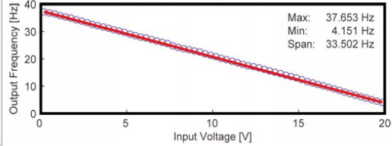
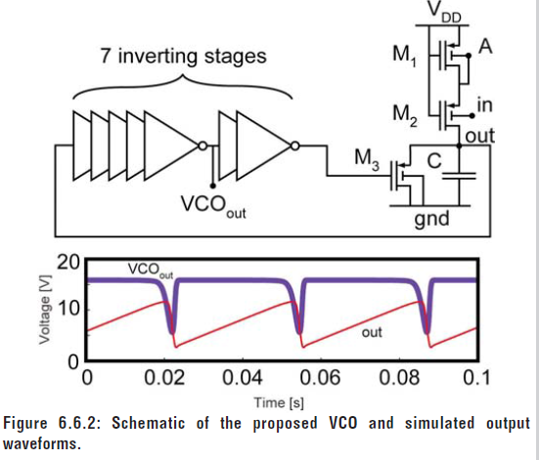
[4]An organic VCO-based ADC for quasi-static signals achieving 1LSB INL at 6b resolution
前期调研——文献调研
电路挑战：
VCO设计
线性跨导器
解决思路：
利用双栅结构特性
缺点：
V-f线性范围有限
Counter layout出错，使用了外部的counter
*ISSCC 2013 / SESSION 6 / EMERGING MEDICAL AND SENSOR TECHNOLOGIES / 6.6
Notes:
第四篇采用的是VCO结构的ADC，其VCO的设计采用了TFT双栅结构的特性，也就是晶体管具有两个栅极，一个栅极电压用来控制阈值电压Vt。如图中结构，M1、M2是线性跨导器，M3是源极跟随器。In的电压和电容充电电流成线性关系，从而决定了充放电的时间，进一步决定了输出频率。缺点在于线性范围有限，同时……

Slide 14
前期调研结果——现状总结
基于TFT的ADC工作较少
普遍精度较低（4~6bit）
都是采用实验室工艺制作的Organic TFT，工艺偏差大、电路性能低
虽然有一些关于互补型
Organic TFT的工作，但
在工艺上对于单极性TFT
的支持更好
采用已量产的Oxide TFT
或许能够极大改善电路的
性能
Organic TFT的54条跨导器的特性曲线
Notes:
总结一下文献调研的结果，可以发现……
而oxide TFT相对于organic TFT由于具有更高迁移率、更高精度工艺、更低成本，或许能够成为柔性电路的一个突破点

Slide 15
前期调研结果——结构选择与电路挑战
为什么选择基于VCO的ADC？
优势：
没有电容器件
精度高、面积小、功耗低
结构简单、电路可优化空间大
数字化程度高，相比SAR-ADC更适合TFT电路的设计
电路挑战：
TFT设计在design tool方面有所欠缺
VCO的V-f非线性关系
工艺要求只能设计单极性电路
工艺偏差的影响
Notes:
根据前期调研的结果以及考虑到Oxide TFT现有的工艺技术，我们决定优先采用基于VCO的ADC。原因主要有以下几方面：

Slide 16
报告提纲
研究背景
前期调研结果
课题目标
计划安排
Notes:
下面来谈一谈我们具体的课题目标，即要做一个什么样指标的ADC

Slide 17
课题目标
总目标：完成一个基于柔性TFT的ADC设计并流片
采用新视界的Oxide TFT工艺
仿真并验证一些基本的TFT单元电路
提出TFT VCO-based-ADC的电路结构，要求：
ADC指标：
精度：6bit以上
面积：20mm² 左右，加上PAD估计150mm²
电压：3~5V 功耗：200uW左右
转换时间：0.01s ~ 0.1s
单极性电路
设计合理的VCO结构以获得较好的V-f线性关系
进行合理的电路优化，尽可能提高分辨率和扩大动态范围
器件模型
电路模型
验证与优化
Notes:
需要考虑的电路优化问题在于单极性和VCO的v-f关系，设计全单极性电路以及设计合理的VCO结构以获得好的线性关系是我们课题的两个重要的目标。
总的来说，我们的工作是根据给定的OxideTFT的器件模型搭建我们ADC的电路模型，并在电路模型的基础之上进行必要的优化设计与验证

Slide 18
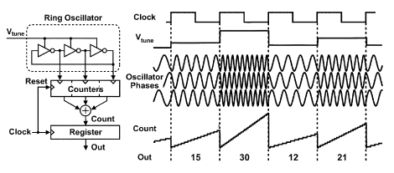
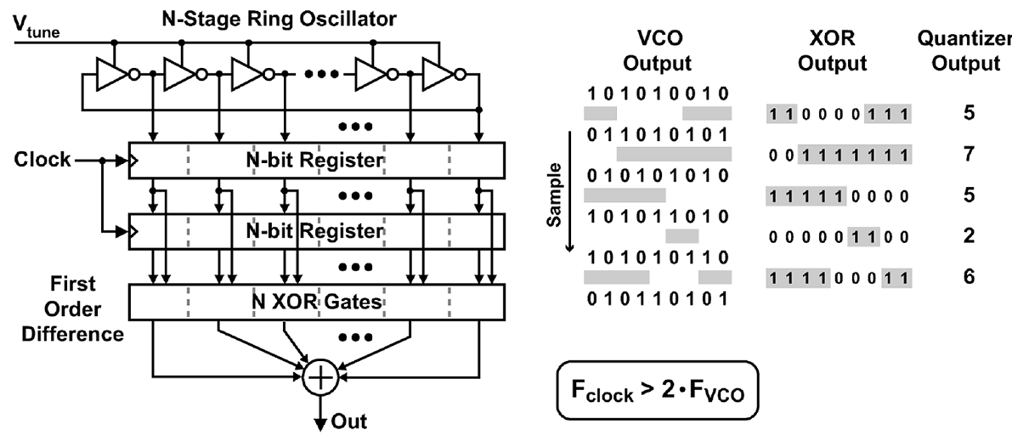
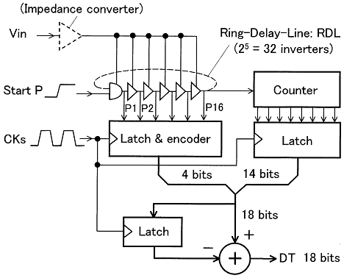
课题目标-VCO结构探索
多相结构
实现更高分辨率
Reset信号可能与VCO输出边沿冲突
寄存器结构
避免了reset信号
反相器级数与精度呈指数关系
混合结构
低位和寄存器结构类似
高位使用计数器
优势：提高精度、降低电路复杂度
计划采用
Multi-phase oscillator
Alternative structure
Ring delay line structure
Notes:
既然VCO的设计是我们课题的一个重要目标，那么久不得不考虑VCO的结构优化。这里列出了3种优化的方案。多相结构考虑到边界的相位误差对于计数器的影响，所以采用多相相加的形式以提高分辨率。另外一种寄存器结构则通过比较每一时钟周期内信号变化个数来量化VCO的频率。而Ring delay line的结构则是混合了上述的两种结构。

Slide 19
课题目标-VCO结构探索
Ring delay line结构优势：
大大减少反相器数目
全数字化电路
速度快，可以在极短的时间内数字化，人们称Time ADC（TAD）
可以达到更高的精度
获得更大的动态范围
可能的电路挑战：
时钟控制和同步？
单极性反相器?
噪声滤波？
Notes:
具体分析Ring delay line的结构，可以发现其优势在于……

Slide 20
报告提纲
研究背景
前期调研结果
课题目标
计划安排

Slide 21
计划安排
2015年秋季学期
第15~16周：前期文献调研、课题背景了解
第17~18周：准备开题报告、阅读文献
2016年春季学期：
第 1 ~ 3 周：基本oxide TFT单元电路的功能验证
第 4 ~ 8 周：ADC关键模块电路的设计与搭建（VCO、计数器等）、中期答辩
第 8 ~10周：电路结构的优化与改进（提高VCO线性度等）
第11~13周：模块联调与优化、流片
第14~16周：完成终期报告、最终答辩

Slide 22
谢谢！欢迎提问！

